Slide 1
Сравнительная и превосходная степени прилагательного
(урок обобщения знаний в 4 классе по УМК Кузовлева В.П.)
Выполнил: учитель английского языка
МКС(К)ОУ школа №39 Чиркова З.А.

Slide 2
1.
Let’s check your grammar rules.
2. Comparative or Superlative?
3. Guess the animals and birds
Конец

Slide 3
Сравнительная степень показывает:
1) в одном предмете признак проявляется в большей или меньшей степени, чем в другом;
2) предмет превосходит все остальные предметы по какому-либо признаку или качеству;
3) предмет обладает каким-либо признаком.

Slide 4
Сравнительная степень односложных прилагательных образуется при помощи
1) суффикса – est;
2) суффикса – er;
3) суффикса – ed.

Slide 5
Превосходная степень многосложных прилагательных образуется при помощи
1) слова more;
2) слова most;
3) слова best.

Slide 6
Определённый артикль the употребляется перед сочетанием прилагательного с существительным
1) в превосходной степени;
2) в сравнительной степени.

Slide 7
Союз than (чем) обычно используется
1) в предложениях с превосходной степенью прилагательного;
2) в предложениях со сравнительной степенью прилагательного.

Slide 8
An elephant is the … animal on land.
1) bigger
2) biggest

Slide 9
The American alligator is the … reptile in America.
1) more dangerous
2) most dangerous

Slide 10
The Goliath frog is … than a duck.
1) bigger
2) biggest

Slide 11
The whale shark is … than the great white shark.
1) longer
2) longest

Slide 12
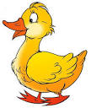
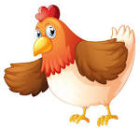
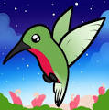
This bird is smaller than a turkey but it can swim.

Slide 13
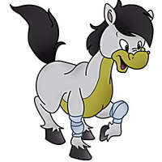

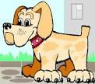
This animal is faster than a cow and you can ride it.

Slide 14
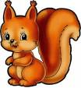
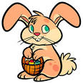
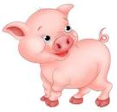
This animal is smaller than a dog but its ears are longer.

Slide 15

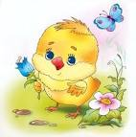

The smallest bird in the world is… …

Slide 16
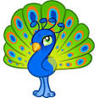
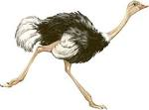

The heaviest bird in the world is…

Slide 17
Использованная литература
1. Кузовлев В.П., Перегудова Э.Ш. Английский язык. 4 класс: учебник для общеобразовательных организаций. М., Просвещение, 2013
2. Кузовлев В.П., Перегудова Э.Ш. Английский язык. Рабочая тетрадью 4 класс: учебное пособие для общеобразовательных организаций. М., Просвещение, 2013

